Slide 1



浙江创芯集成电路有限公司
YE lot handle SOP
IC sprout
蔡坤

Slide 2
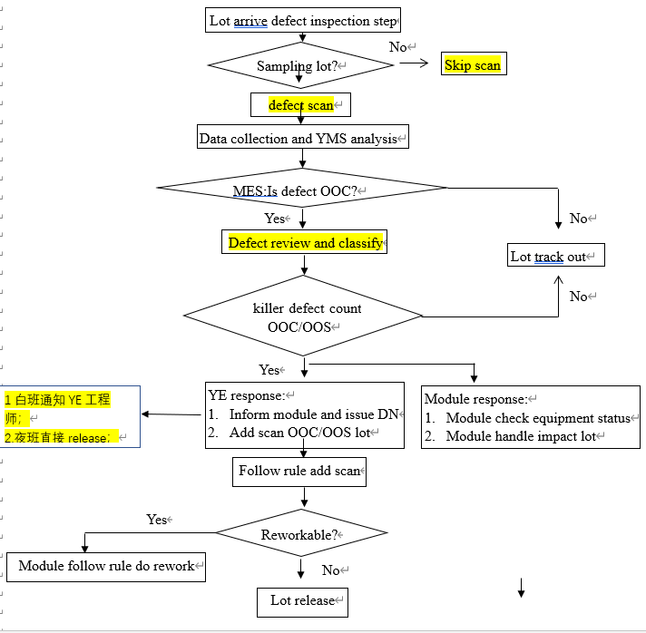
YE lot handle SOP
对于YE站点进站lot需要人工操作：
1.针对YE进站lot，需要约机台scan，没有recipe的需要人为skip；
2.对Scan OOC/OOS lot, 需要manual 搬foup去机台进行review。
3. 白班在lot review完毕需要通知YE 工程师，判断是否需要搜集更多信息；夜班直接release；
针对后续MES优化建议：
增加SKIP选项，目前默认是所有lot均会进站，勾选后lot均不会进站；
增加skip lot 填空项， 填入lot在YE sampling站点也不会进站；
增加Sscan OOC/OOS OCAP功能，当scan result OOC/OOS之后，会触发OCAP。可以直接去机台Auto review 或者add scan wafer
YE sampling lot handle procedure

